Slide 1
TERMODINÁMICA y MÁQUINAS TÉRMICAS
Unidad 16
CICLOS de las MÁQUINAS FRIGORÍFICAS

Slide 2
TERMODINÁMICA
CICLOS de las MÁQUINAS FRIGORÍFICAS
De acuerdo al segundo principio de la Termodinámica, resulta imposible transportar directamente el calor de un cuerpo frío a otro caliente, a menos que haya al mismo tiempo destrucción de trabajo o transporte de calor de un cuerpo caliente a otro frío (Clausius)
Una máquina frigorífica tiene por misión transportar calor de una fuente fría a otra de mayor temperatura, y ello se puede lograr de distintas maneras, siendo las más usuales:
* Las máquinas frigoríficas de compresión entregando trabajo
* Las máquinas frigoríficas de absorción donde se sustituye la compresión utilizando un refrigerante que es más soluble en un absorbente frío que en caliente, como sucede con el amoniaco ó algunas sales cuando se disuelven en agua.

Slide 3
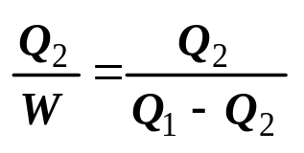
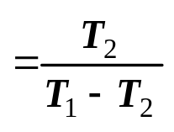
TERMODINÁMICA
CICLOS de las MÁQUINAS FRIGORÍFICAS
Ciclos con dos fuentes
La máquina frigorífica de compresión resulta ser la inversa de la máquina térmica ya que se entrega un trabajo W y con ello se transporta Q₂ de la fuente fría a la caliente la cual recibe en consecuencia una cantidad de calor igual a Q₁ siendo
Fuente caliente T₁
Q₁=Q₂+W
MF
W
Q₂
Fuente fría T₂
Q₁ = Q₂ + W
La cantidad de calor extraída a la fuente fría se denomina poder refrigerante q₂ (unitario ó específico)
Relacionando Q₂ con el trabajo mecánico W entregado al ciclo se obtiene el coeficiente de efecto frigorífico Є,
Є =

Slide 4
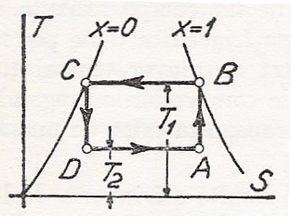
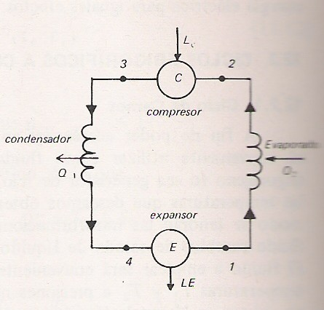
TERMODINÁMICA
CICLOS de las MÁQUINAS FRIGORÍFICAS
Wc
B
A
Evaporador
Q2
C
D
We
AB: compresión adiabática BC: condensación a T= cte CD: Expansión adiabática DA: vaporización a T= cte
En la práctica se prefiere no recuperar el trabajo CD, por los inconvenientes mecánicos que ello representa, y se recurre a una solución más simple.

Slide 5
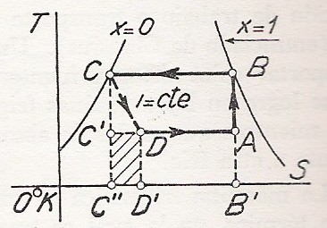
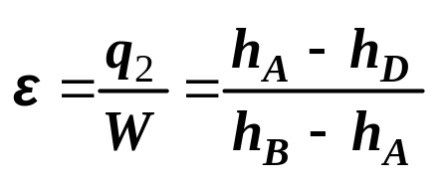
TERMODINÁMICA
CICLOS de las MÁQUINAS FRIGORÍFICAS
Ciclo frigorífico con régimen húmedo
Este ciclo difiere del de Carnot en la transformación de expansión CD
El refrigerante líquido en el estado C, pasa por una válvula reductora de presión en donde se estrangula en forma irreversible, sin recuperación de trabajo, llegando al estado D a la menor presión e igual entalpía,
h_{C} = h_{D} == >
ΔQ = Área C’DD’C’’ = h_{D} – h_{C’}
El calor a extraer del condensador es:
Q₁ = h_{B} - h_{C} = Área BCC’’B’
El trabajo que debe suministrarse por kg de fluido es:
W = h_{B} – h_{A}
El poder refrigerante será:
q₂ = h_{A} – h_{D} = Área ADD’B’
El coeficiente de efecto frigorífico resulta

Slide 6
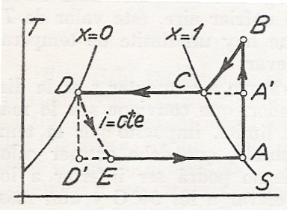
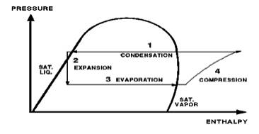
TERMODINÁMICA
CICLOS de las MÁQUINAS FRIGORÍFICAS
Acciones para mejorar el Coeficiente de efecto frigorífico
* Menor ΔT entre condensador y evaporador
* Comienzo de la compresión en estado de vapor saturado
Ciclo frigorífico con régimen seco
D
C
B
E
A

Slide 7
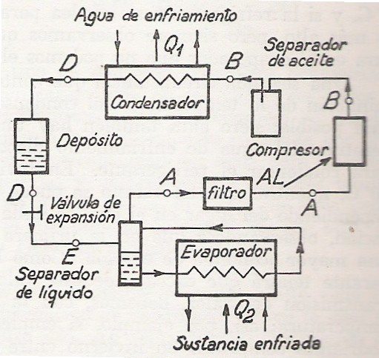
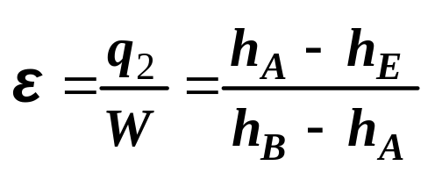
TERMODINÁMICA
CICLOS de las MÁQUINAS FRIGORÍFICAS
h
El calor a extraer del condensador será:
Q₁ = h_{B} – h_{D}
El poder refrigerante será:
q₂ = h_{A} – h_{E}
El coeficiente de efecto frigorífico valdrá:

Slide 8
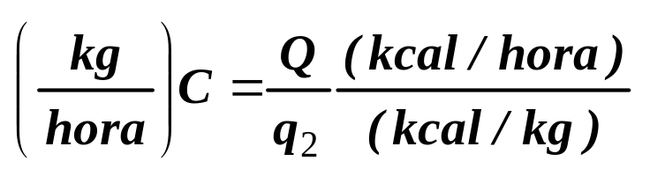
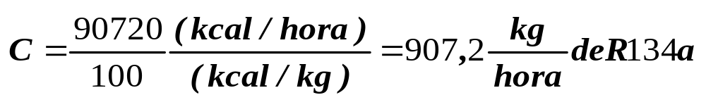
TERMODINÁMICA
CICLOS de las MÁQUINAS FRIGORÍFICAS
Consumo de refrigerante
Se llama consumo o gasto de refrigerante C a la cantidad del mismo que debe circular en la unidad de tiempo por la instalación frigorífica
donde: C es el consumo de refrigerante en kg/h
Q: es la capacidad de la instalación frigorífica en kCal/h
q₂ es el poder refrigerante en kCal/kg
Si por ejemplo se debe suministrar una instalación frigorífica con fluido refrigerante R134a cuya capacidad es de 30 Toneladas de refrigeración, siendo cada Tonelada igual a 3024 kCal/h y si el poder refrigerante de la instalación es de 100 kCal/kg, el consumo de refrigerante será:
Capacidad de la inst. Q = 30Tn ref / h x 3024 (kcal/h)/ Tn ref = 90720 kCa/h

Slide 9
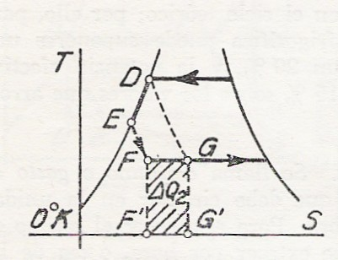
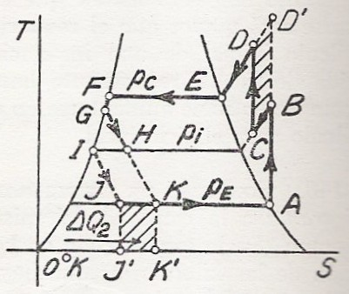
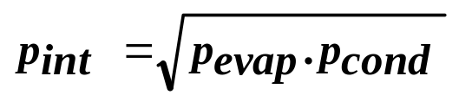
TERMODINÁMICA
CICLOS de las MÁQUINAS FRIGORÍFICAS
Mejoras a introducir en los ciclos frigoríficos de compresión
a) Subenfriamiento del líquido condensado
Operación realizada en el propio condensador por ejemplo con agua de pozo
ΔQ₂ = Área FGG’F’ = h_{G} - h_{F}
b) Doble compresión
Implica disminución del área en área BCDD’
Siendo la presión intermedia:
c) doble estrangulación
Implica aumentar el área de evaporación en:
ΔQ₂ = Área JKK’J’ = h_{K} – h_{J}

Slide 10
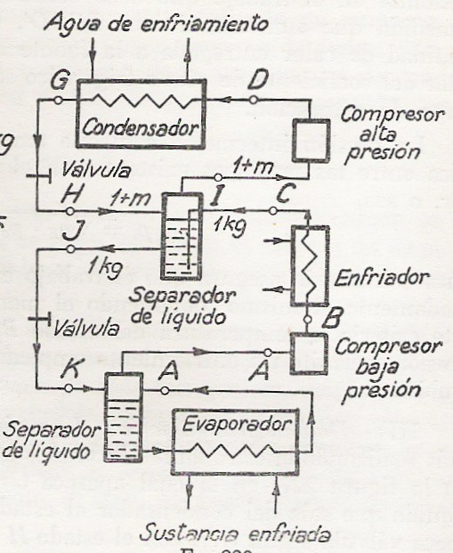
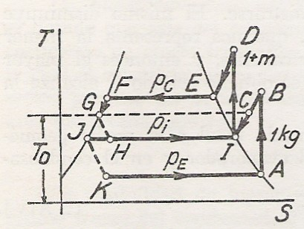
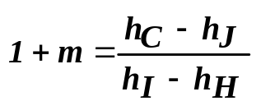
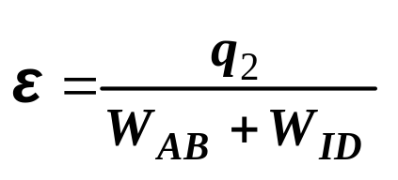
TERMODINÁMICA
CICLOS de las MÁQUINAS FRIGORÍFICAS
Ciclo frigorífico con doble compresión, subenfriamiento y doble estrangulación
Balance de energías: (1+m) h_{H} +h_{C} = h_{J} + (1+m) h_{I}
h_{C} - h_{J} = (1+m) (h_{I} - h_{H}) == >
El trabajo en la etapa BP del compresor será: W_{AB} = h_{B} – h _{A}
El trabajo en la etapa AP del compresor será: W_{ID} = (1+m)(h_{D} – h_{I} )
El poder refrigerante será: q₂ = h_{A} – h_{K}
El coeficiente de efecto frigorífico:

Slide 11
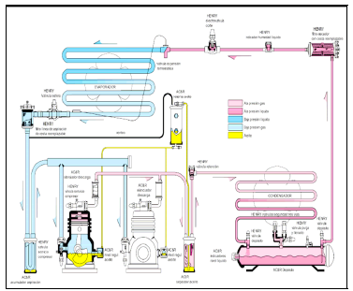
TERMODINÁMICA
CICLOS de las MÁQUINAS FRIGORÍFICAS

Slide 12
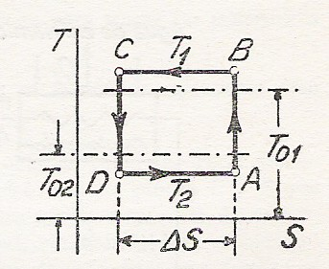
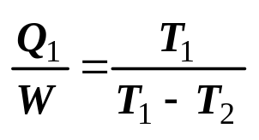
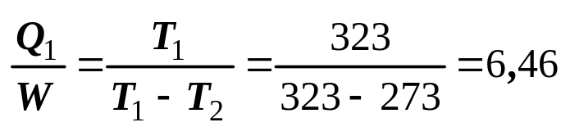
TERMODINÁMICA
CICLOS de las MÁQUINAS FRIGORÍFICAS
Ciclo inverso para calefacción. Bomba de calor
Cuando el objeto del ciclo frigorífico no es extraer calor de la fuente fría, sino depositarlo en la caliente con el objeto de calefaccionar un ambiente, se tiene lo que vulgarmente se conoce con el nombre de bomba de calor
La calefacción del ambiente se efectúa a la T₁mayor que la existente T₀₁
Del medio exterior se toma una cantidad de calor Q₂, al realizar la transformación DA a una temperatura menor que la T₀₂ correspondiente a dicho medio
Para este ciclo la cantidad de calor entregada en la calefacción vale: Q₁ = T₁ ΔS
El trabajo que se entrega es: W = (T₁ – T₂ ) ΔS
El coeficiente vale:
Por ejemplo si el fluido entrega calor a 50ºC (323ºK), y lo toma a 0ºC (273ºK), la expresión anterior vale:
Es decir que la cantidad de calor obtenida es 6,46 veces el trabajo entregado

Slide 13
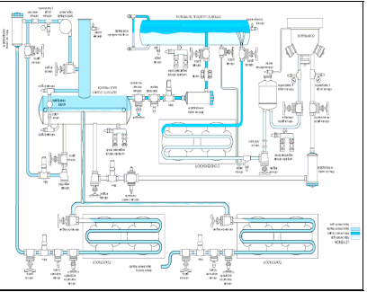
TERMODINÁMICA
CICLOS de las MÁQUINAS FRIGORÍFICAS

Slide 14
TERMODINÁMICA
CICLOS de las MÁQUINAS FRIGORÍFICAS
Ciclos de absorción
El ciclo frigorífico de absorción es bastante similar a un ciclo frigorífico por compresión convencional, con la única diferencia que el compresor es sustituido por una serie de intercambiadores y una bomba y el fluido de trabajo en la zona que sustituye al compresor es a través de una sal ó un álcali disuelta en agua
Mientras que en un ciclo de compresión convencional, toda la energía que se ha de aportar, se suministra en forma de energía eléctrica, en este ciclo se aporta la mayor parte del calor en forma de energía térmica
Este método por absorción solo se suele utilizar cuando hay una fuente de calor residual o barata, por lo que la producción de frío es mucho más económica y ecológica, aunque su rendimiento es bastante menor.

Slide 15
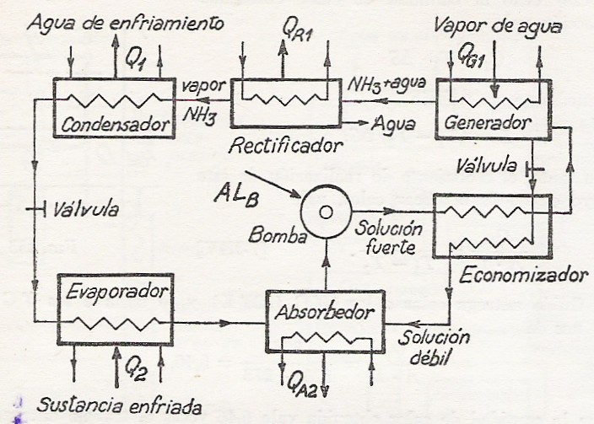
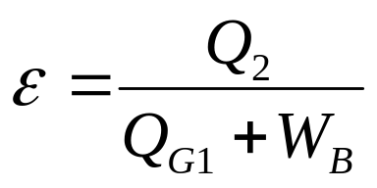
TERMODINÁMICA
CICLOS de las MÁQUINAS FRIGORÍFICAS
Ciclos de absorción
De acuerdo con el enunciado de Clausius del Segundo principio de la Termodinámica, también es posible hacer pasar calor de una fuente fría a otra caliente si al mismo tiempo se transporta calor de una fuente caliente hacia otra fría
W_{B}
1-Entrega de calor a la solución
2- Separación del agua
3- Condensación del NH₃
4- Válvula de expansión
5- Evaporador
6- Absorbedor
7- Economizador

Slide 16
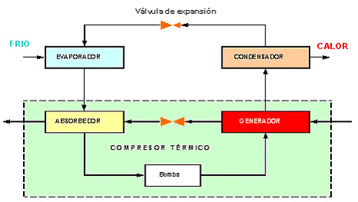
TERMODINÁMICA
CICLOS de las MÁQUINAS FRIGORÍFICAS
Ciclos de absorción en bloques

Slide 17
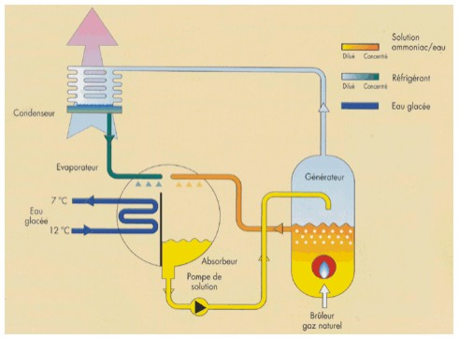
TERMODINÁMICA
CICLOS de las MÁQUINAS FRIGORÍFICAS
Ciclos de absorción

Slide 18
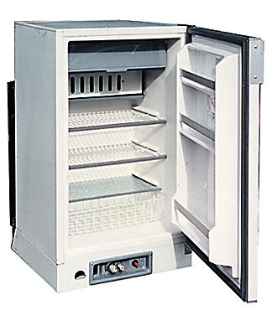
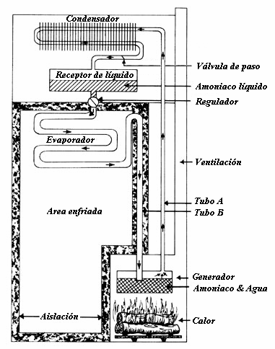
TERMODINÁMICA
CICLOS de las MÁQUINAS FRIGORÍFICAS

